Slide 1

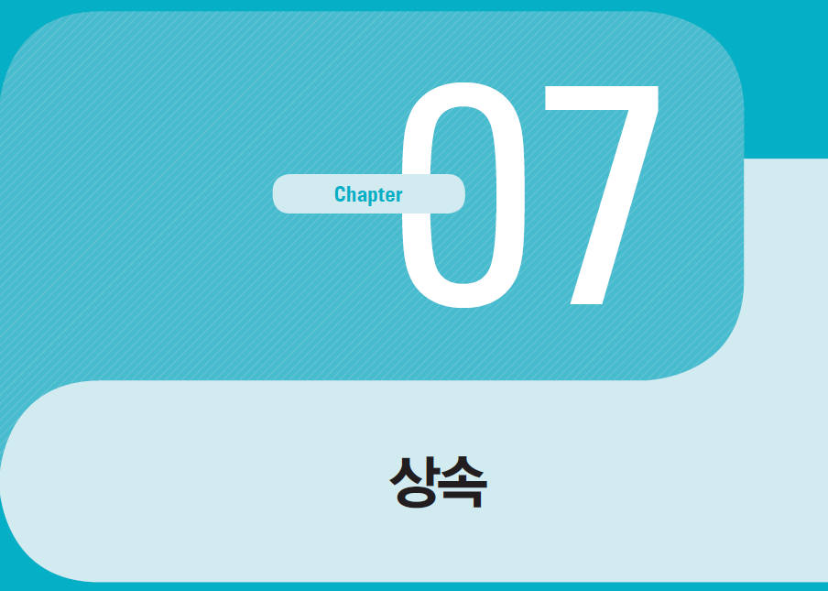


07-1. 상속
혼자 공부하는 자바 (신용권 저)

Slide 2
목차
시작하기 전에
클래스 상속
부모 생성자 호출
메소드 재정의
final 클래스와 final 메소드
키워드로 끝내는 핵심 포인트

Slide 3
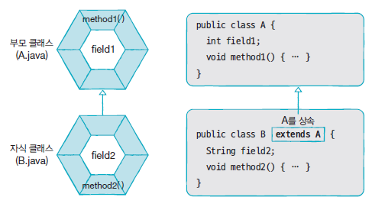
시작하기 전에
[핵심 키워드] : 상속, 메소드 재정의, final 클래스, final 메소드
[핵심 포인트]
객체 지향 프로그램에서 부모 클래스의 멤버를 자식 클래스에게 물려줄 수 있다.
상속
이미 개발된 클래스를 재사용하여
새로운 클래스를 만들기에 중복되는
코드를 줄임
부모 클래스의 한번의 수정으로
모든 자식 클래스까지 수정되는 효과가 있어
유지보수 시간이 줄어듬

Slide 4
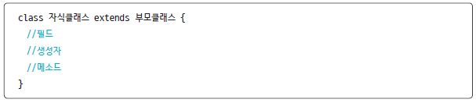
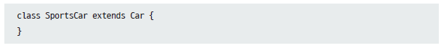
클래스 상속
클래스 상속
자식 클래스 선언 시 부모 클래스 선택
extends 뒤에 부모 클래스 기술
여러 개의 부모 클래스 상속할 수 없음
부모 클래스에서 private 접근 제한 갖는 필드와 메소드는 상속 대상에서 제외
부모와 자식 클래스가 다른 패키지에 존재할 경우 default 접근 제한된 필드와 메소드 역시 제외

Slide 5

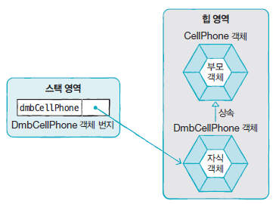
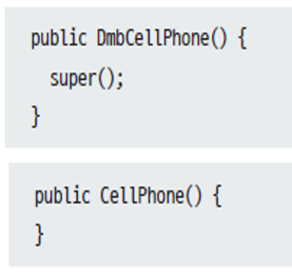
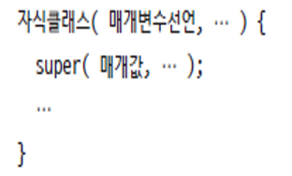
부모 생성자 호출
자식 객체 생성할 때 부모 객체가 먼저 생성되고 그 다음 자식 객체가 생성됨
자식 생성자의 맨 첫 줄에서 부모 생성자가 호출됨
명시적으로 부모 생성자 호출하려는 경우

Slide 6
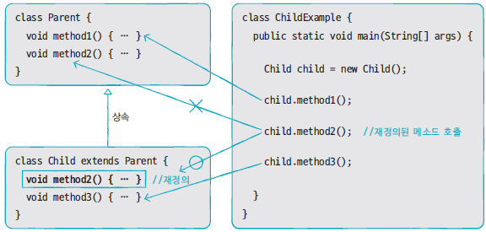
메소드 재정의
메소드 재정의 (오버라이딩 / Overriding)
부모 클래스의 메소드가 자식 클래스에서 사용하기에 부적합할 경우 자식 클래스에서 수정하여 사용
메소드 재정의 방법
부모 메소드와 동일한 시그니처 가져야 함
접근 제한 더 강하게 재정의할 수 없음
새로운 예외를 throws 할 수 없음
메소드가 재정의될 경우 부모 객체 메소드가 숨겨지며,
자식 객체에서 메소드 호출하면 재정의된 자식 메소드가 호출됨

Slide 7

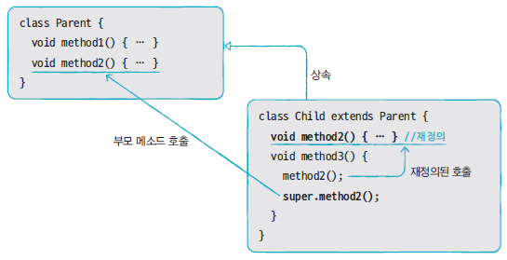
메소드 재정의
부모 메소드 호출
자식 클래스 내부에서 재정의된 부모 클래스 메소드 호출해야 하는 경우
명시적으로 super 키워드 붙여 부모 메소드 호출

Slide 8



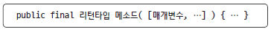
final 클래스와 final 메소드
final 키워드
해당 선언이 최종 상태이며 수정될 수 없음을 의미
클래스 및 메소드 선언 시 final 키워드를 사용하면 상속과 관련됨
상속할 수 없는 final 클래스
부모 클래스가 될 수 없어 자식 클래스 만들 수 없음을 의미
재정의할 수 없는 final 메소드
부모 클래스에 선언된 final 메소드는 자식 클래스에서 재정의 할 수 없음

Slide 9
키워드로 끝내는 핵심 포인트
상속: 부모 클래스의 필드와 메소드를 자식 클래스에서 사용할 수 있도록 한다.
메소드 재정의 : 부모 메소드를 자식 클래스에서 다시 정의하는 것을 의미한다.
final 클래스 : final 클래스는 부모 클래스로 사용할 수 없다.
final 메소드 : 자식 클래스에서 재정의할 수 없는 메소드이다.

Slide 10

Thank You!

